Slide 1
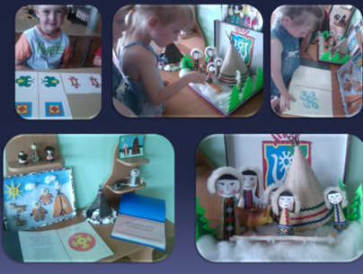
Муниципальное автономное дошкольное образовательное учреждение
город Нягань «Детский сад №2 Сказка»
Проект по экологическому воспитанию
«По страницам Красной книги»
Подготовили: воспитатели
Кириллова Лариса Александровна
Зайнуллина Алина Николаевна
Нягань, 2026 г.

Slide 2
Вид проекта: открытый, исследовательско-творческий, краткосрочный
Характер контактов: внутригрупповой
Продолжительность проекта: две недели (с 19.01.2026 – 30.01.2026)
Тип проекта: краткосрочный, творческий, игровой, познавательно – речевой.
Участники проекта: дети, родители, воспитатели группы.

Slide 3
Актуальность темы
Проблема загрязнения окружающей среды все больше обращает на себя внимание современного общества. Загрязнение питьевой воды, воздуха выбросами промышленных предприятий, увеличение количества отравляющих веществ, влечет за собой ухудшение здоровья населения планеты. Воспитание у детей экологической грамотности все больше выступает на первый план в современной системе образования.
Дошкольное детство – начальный этап формирования личности человека, его ценностной ориентации в окружающем мире. В этот период закладывается позитивное отношение к природе, к себе и окружающим людям.
Любовь к Родине, стремление служить своему народу, своей стране, чувство национальной гордости не возникает у людей само по себе. Она начинается с любви к малой Родине, с ощущения родного края, земли на которой родился и рос.
Впечатления о родной природе, полученные в детстве, запоминаются на всю жизнь и влияют на общее отношение человека к природе. При появлении в группе Красной книги у детей появилось много вопросов, и поэтому, мы решили изучить и составить для группы Красную книгу ХМАО-Югры.

Slide 4
Цель: знакомство детей с Красной Книгой животных РФ, с видами редких (исчезающих) животных; с понятиями «среда обитания», «пищевая цепь», с работой зоопарков и заповедников по сохранению редких видов животных; формирование представления о том, что природа – единый живой организм, в котором важны все животные и растения (в ней нет плохих и хороших).
Задачи:
сформировать представление у дошкольников о Красной книге как о документе, о тех животных и птицах, занесённых в Красную книгу, которые встречаются на территории ХМАО-Югра;
познакомить с историей создания Красной книги;
формировать предпосылки поисковой деятельности;
развивать навыки наблюдательности, навыки самостоятельной исследовательской работы при изучении отдельных видов животных;
развивать познавательные способности, творческое воображение, коммуникативные навыки;
воспитывать любознательность, бережное отношение к природе.

Slide 5
Продукт проектной деятельности:
Появление у детей интереса к явлениям живой природы.
Овладение навыками экологически безопасного поведения в природе.
Формирование у детей бережного отношения к природе, дети будут стремиться к правильному поведению по отношению к миру природы.
Формирование у детей знаний о редких, исчезающих животных ХМАО-Югра, способах их защиты.
Формирование знаний об истории создания «Красной книги».
Формирование у детей навыка совместной работы в группе над одной поставленной перед всеми целью – навыка коммуникативного и эффективного общения.
Формирование мотивации у детей к дальнейшему получению информации о «Красной книге» и поведении человека в природе..

Slide 6
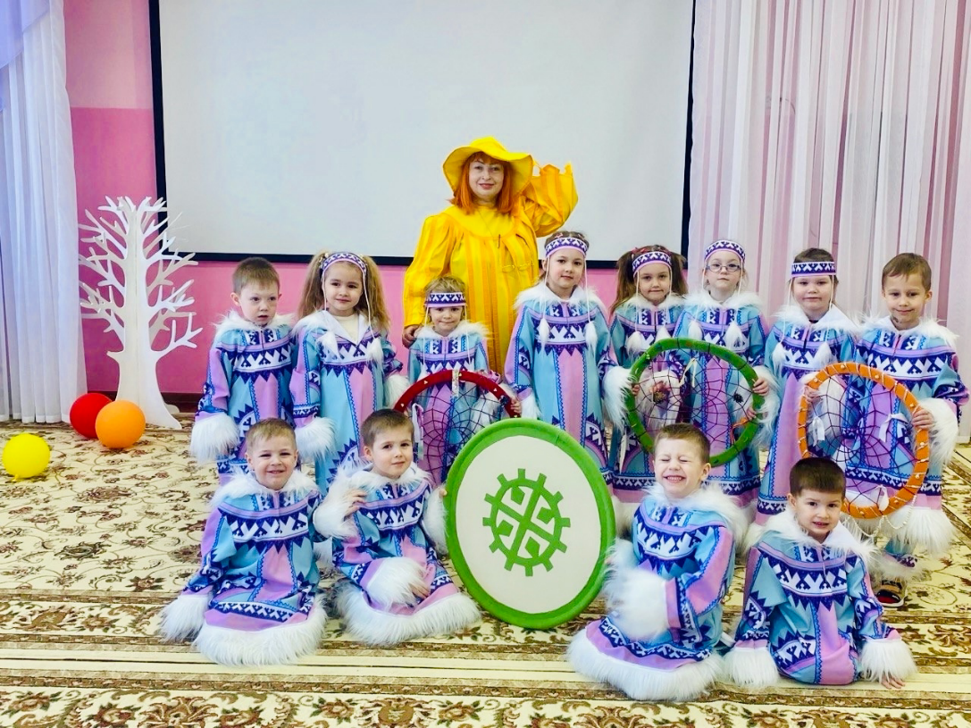
1 этап: подготовительный
• постановка цели и задач, определений направлений, объектов и методов изучения;
предварительная работа с детьми и родителями;
выбор оборудования и материалов;

Slide 7
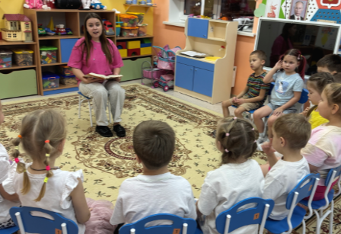
2 этап: основной
Непрерывная образовательная деятельность.
Чтение художественной литературы на тему «Дикие животные».
Беседы о животных и птицах, которые занесены в Красную книгу нашего округа.
Прослушивание музыкальных произведений «Звуки живой природы».
Просмотр мультипликационного фильма «Красная книга» (мультсериал «Смешарики»).
Просмотр презентаций «Животные из Красной книги», «Хищные и травоядные животные, пищевые цепи », «Среда обитания», «Как люди спасают редких животных».
Оснащение предметно-пространственной среды (оформление библиотеки, создание Красной книги для группы).
Работа с родителями: беседы и консультации
по созданию страниц «нашей Красной книги».
Продуктивная деятельность.
Игровые технологии .

Slide 8
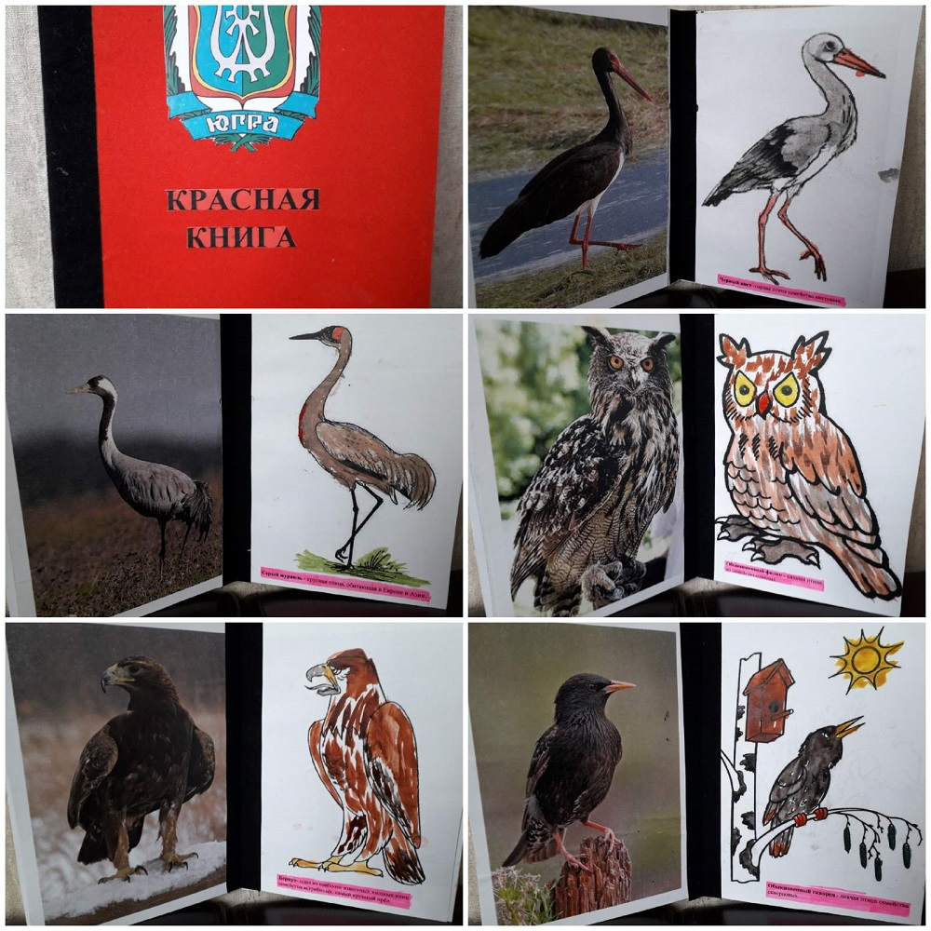
3 этап: заключительный
Создание «Красной книги животных
ХМАО-Югра» для группы;
Выставка детских рисунков
«Животное из Красной книги»;
Презентация проекта.

Slide 9
Результат проекта.
Ресурсы проекта:
Материально-технические: компьютер, магнитофон.
Кадровые: родители, дети, воспитатель группы.
Информационные: методическая, художественная литература, изобразительные материалы.
Прогноз негативных последствий и способы их коррекции.
Низкая заинтересованность родителей :
распределить среди родителей ответственных за выполнение отдельных направлений проекта;
привлечь родителей к активному участию в проекте совместно со своими детьми.

Slide 10
Вывод:
Участие детей в данном проекте позволило сформировать у них ценностные ориентации, определяющие бережное отношение к природному и рукотворному миру.
Приобщение родителей воспитанников к совместной деятельности с детьми в рамках реализации проекта создало атмосферу тепла и доверия между педагогическим персоналом.
Важным результатом проекта явилась мотивация к сотрудничеству, совместному творчеству тех родителей, которые по разным причинам занимали пассивную позицию.
Участие в реализации проекта убедило родителей в важности своего влияния на развитие ребенка, научило содействовать его гармоничному развитию, активно сотрудничать с образовательным учреждением.

Slide 11
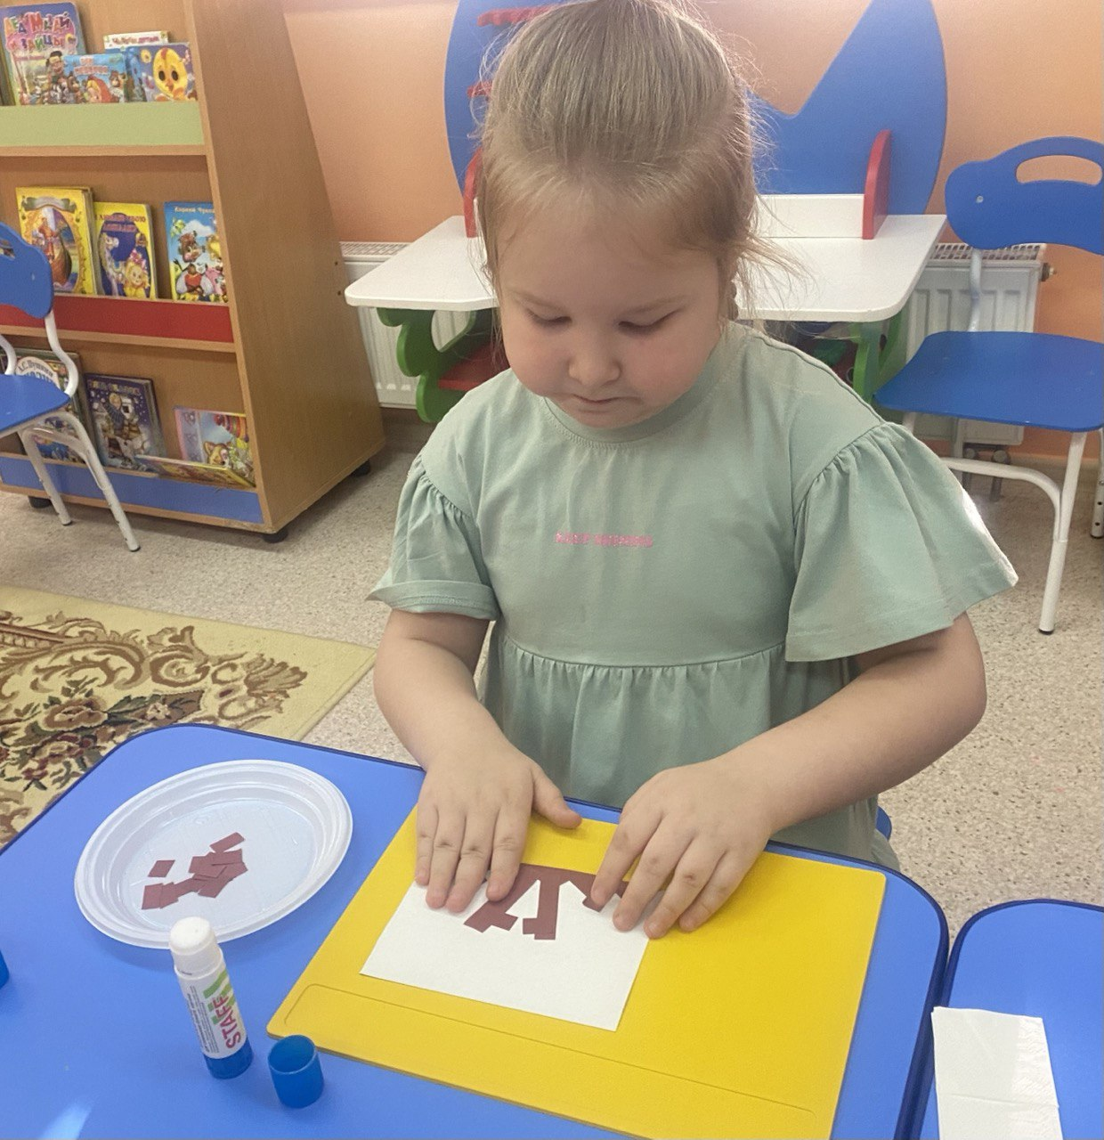
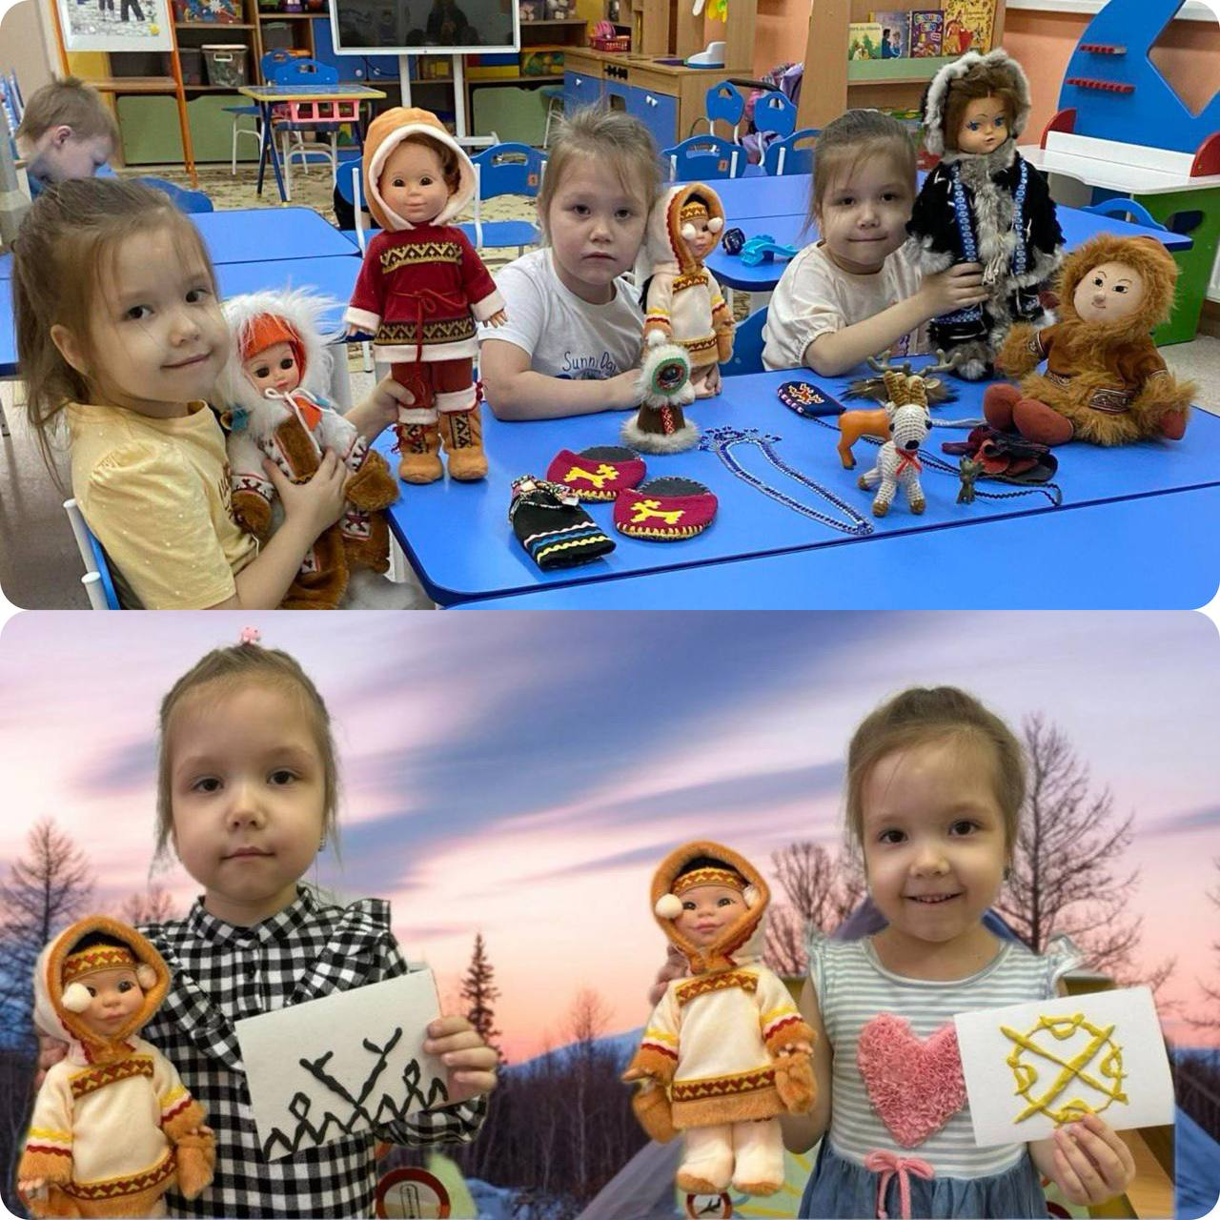
Приложение

Slide 12
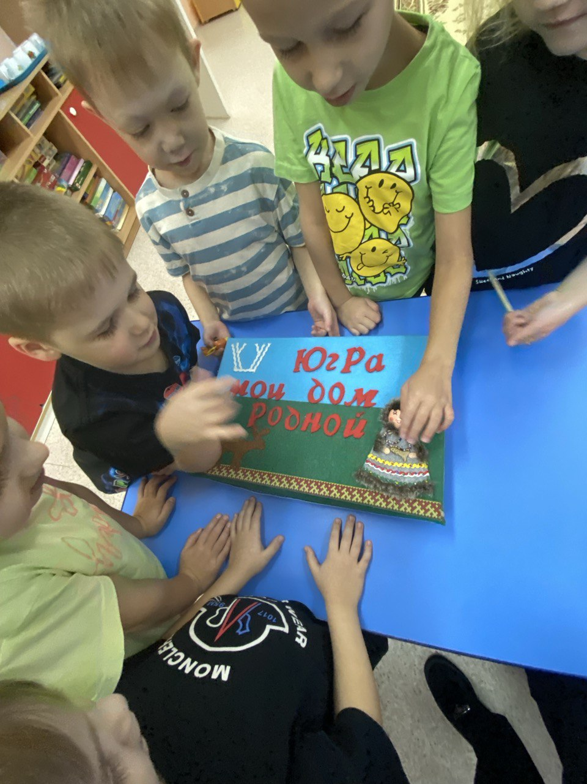
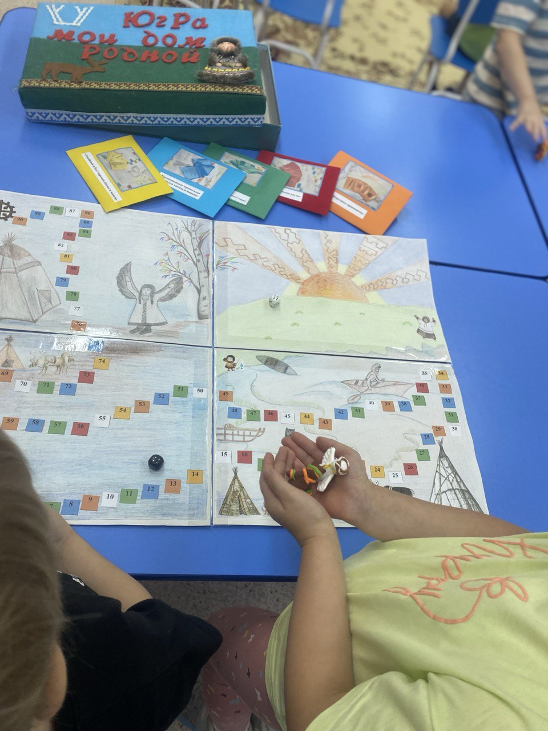

Slide 13
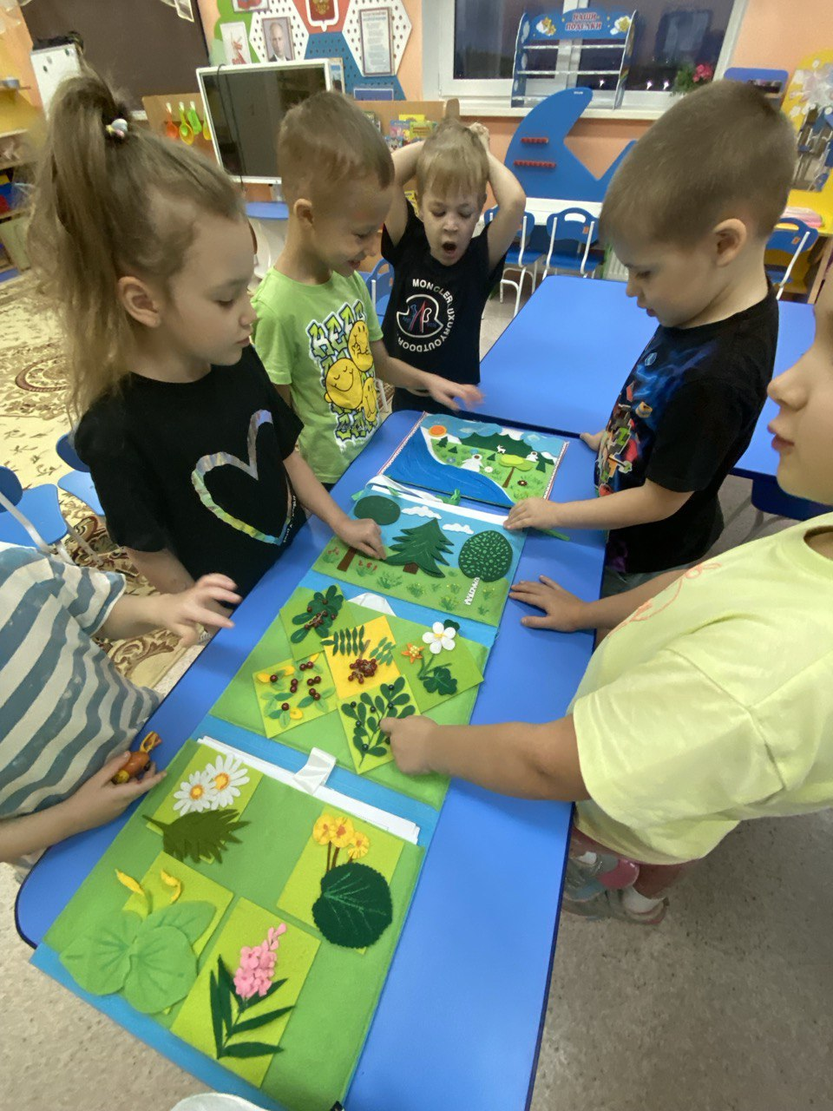

Slide 14
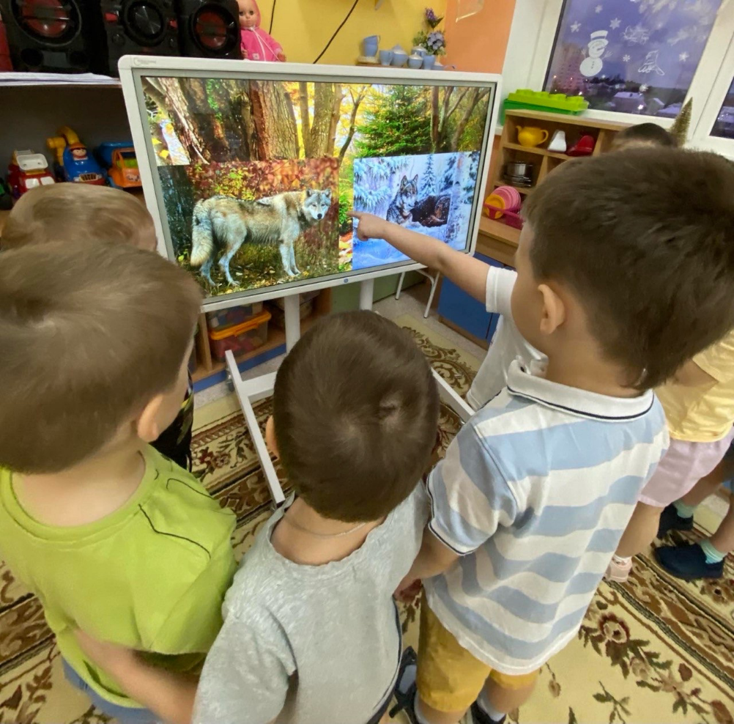
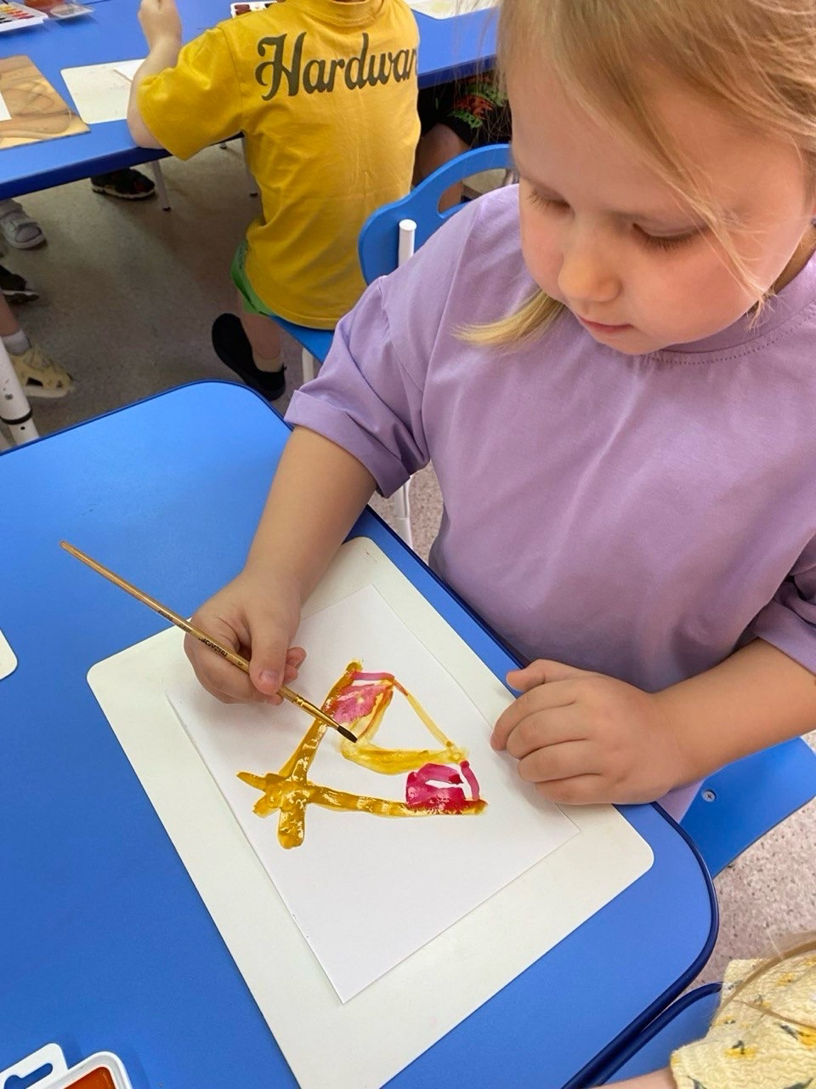

Slide 15
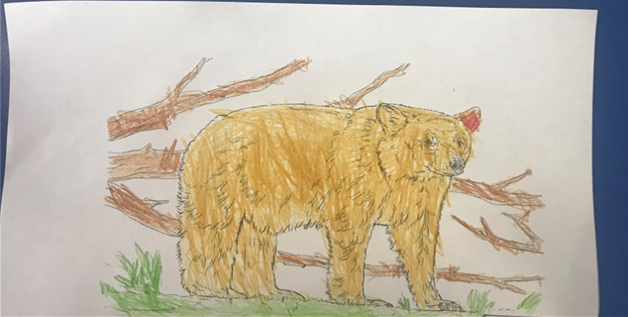

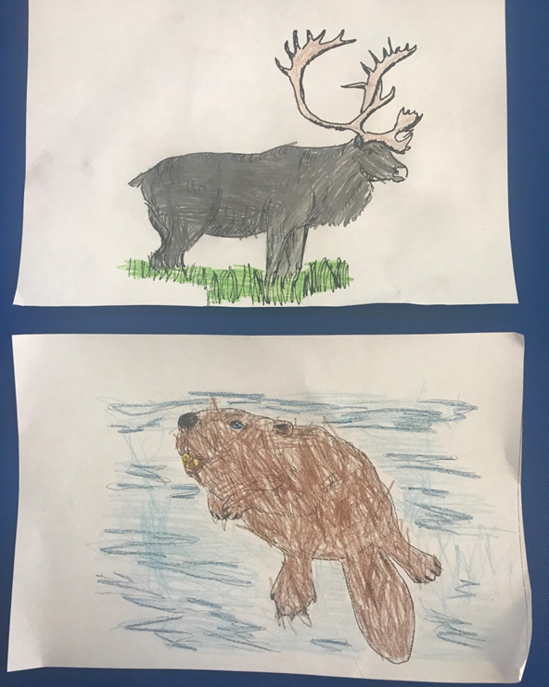
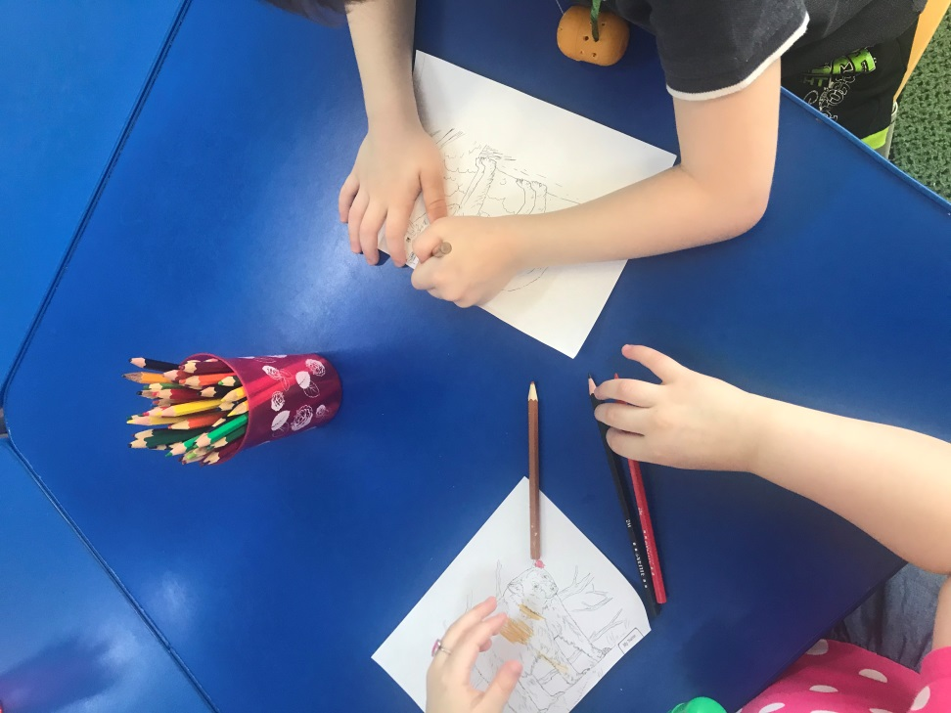
Рисование на тему «Животное из Красной книги»

Slide 16
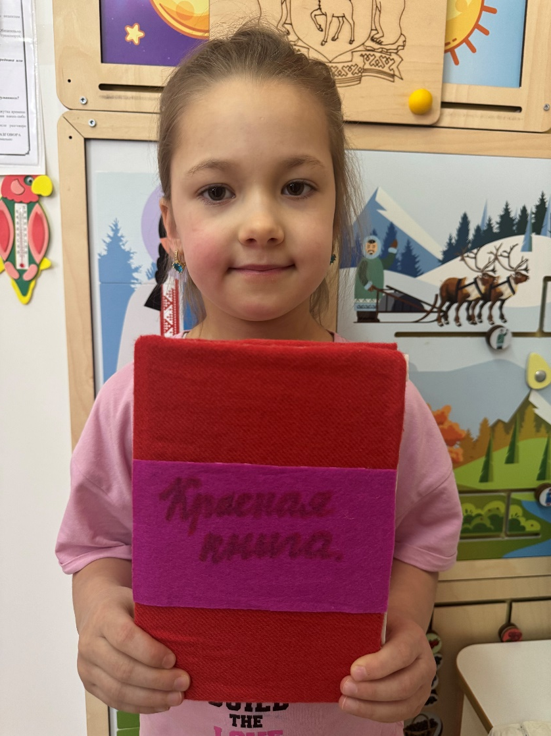
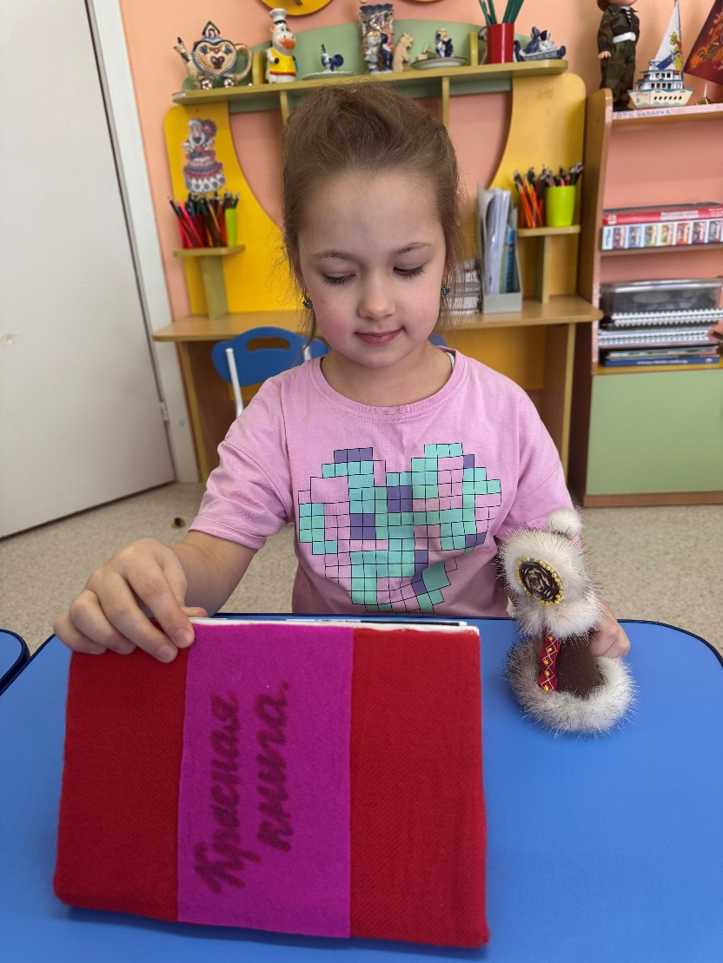
Рассматривание Красной книги России…

Slide 17
Игры
Настольные игры: лото «Найди часть тела животного», « Найди отличия», «Чего не хватает?»- развивать память, речь, внимание.
Д/и – «Часть и целое»- «Пазлы животных» - упражнять в составлении целого
предмета из (4 – 8) частей.
Д/и – «Что лишнее?»- уметь соотносить предметы по форме.
Д/и «Выбери предметы, необходимые для ухода за растениями»
Д/и – «Мы инспекторы» -формировать знания о правилах поведения в природе. которые необходимо соблюдать, чтобы сохранить природные богатства.
С/и - «Зоопарк» - учить действовать по сигналу, согласно правилам игры.
П/и - «Что я за зверь?», «Зверобика» - развивать двигательную активность, создать хороший эмоциональный настрой.

